Slide 1
都市デザイン論
都市・人流・観光 【教科書】
東京オリンピックを迎える
学生・社会人のための
観光・人流概論
人流・観光研究所ＨＰ
www.jinryu.jp

Slide 2
都市デザイン論 第八回 基地と都市

Slide 3
領土問題
尖閣諸島、竹島、北方四島

Slide 4
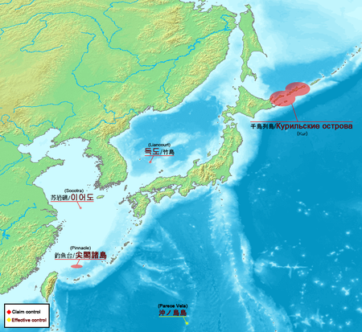

Slide 5
北方領土
ヤルタ会談密約 ソ連参戦見返りに千島引き渡しを約束
サンフランシスコ平和条約で千島列島放棄。国後・択捉が含まれると講和会議、国会答弁
ロシアは日本の無条件降伏後、歯舞・色丹を武力占領
関税法「当分の間、北方四島を外国とみなす」
入管法では四島在住のロシア人は日本に入国しても密入国にならない

Slide 6
竹島
歴史的経緯を詳細に検討した連合国は、サンフランシスコ平和条約で、日本が放棄する領土から竹島が外される
韓国に不法占拠されるまでは、海上保安官が不法上陸する韓国漁民を退去させていた
国際法上は日本領⇔正統化に歴史認識を持ち出す 国民のうっ憤や怨念のはけ口

Slide 7
解決策は
韓国人は漁業に関心
そのため李承晩ラインが撤廃されれば日本漁船が大量にやってくると恐怖
当時は竹島の話はなかった。
漁業紛争という原点に戻れば、話し合いは可能

Slide 8
尖閣諸島
カイロ宣言の舞台裏で米大統領は琉球諸島の割譲を持ちかけるが、蒋介石は日本が長く統治してきたと生返事
１９６８年 海底油田の存在可能性
１９７１年 台湾は領有権主張
沖縄返還協定時の蒋介石の働きかけを受け米国は尖閣諸島を沖縄と切り離し、領有権ではなく施政権のみを返還とした

Slide 9
中国が尖閣にこだわるワケ
明、清時代、琉球は中国の冊封国。使節団は福建省を出発し琉球に向かう途中にある釣魚島を必ず通るため、明と清の外交文書や公文書に「釣魚島は中国領」との記述が存在。
清が弱体化、日本政府は独自の調査を通じて釣魚島を「無主島」と決め、国標を建てようとした。しかし、清が島名を付けていたため、「機会を待つべき」と国標の設立を見送った。これは日本の外交文書に記述
機会は、日清戦争勝利後に訪れ、1895年に釣魚島を領土編入。尖閣諸島という名称は千九百年にイギリス海軍が付けたPinnacle Islandsを直訳した名称、日本で歴史的に使われていない。ギャップは、歴史を振り返る時間軸の違い

Slide 10
集団的自衛権 石破自民党幹事長の主張
日米安全保障条約で米軍は義務として基地を日本国内においている。
基地撤廃のためには、日米がより対等なものとして集団的自衛権を行使できるとして、基地縮小を主張することがより効果的
「集団的自衛権行使は許せない」という考えと米軍基地撤廃を主張する考えは矛盾する

Slide 11
尖閣武力衝突 by宮家邦彦
統帥権を悪用した戦前の日本軍部と同様、共産党の軍隊である人民解放軍も不健全な状態、誤算に基づく衝突の可能性あり
日本が反撃しなければ米軍は応援に来ない。日本が戦わないでアメリカに戦ってくれと求めたら、その時点で日米安保は終わり
日本が反撃した時に米軍が応援に来なかったら、その時点で日米安保は終わり。日米安保が終われば、アメリカは太平洋国家の地位を捨てることになる。従って必ず応援に来る

Slide 12
都市と安全保障

Slide 13
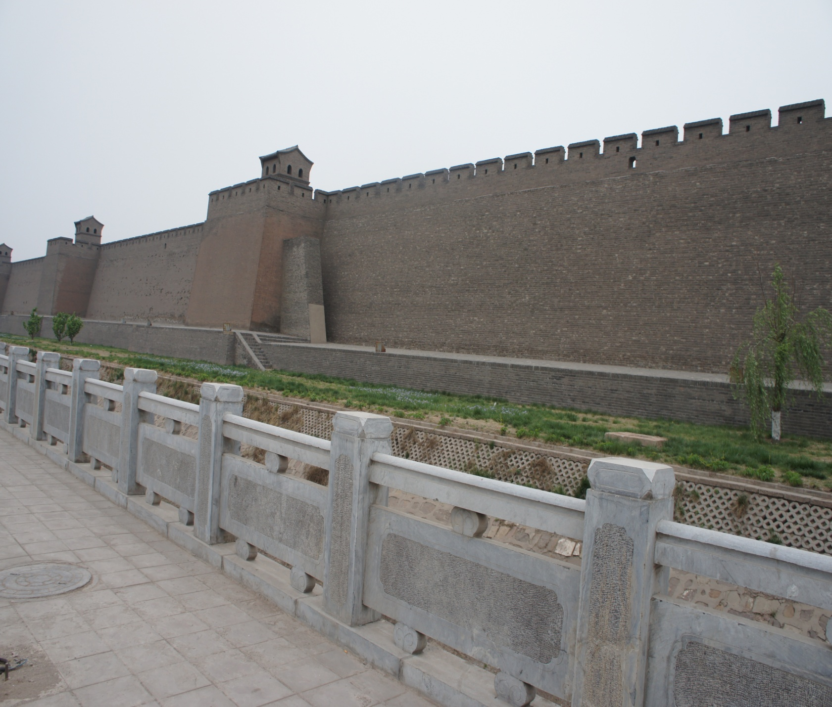

Slide 14
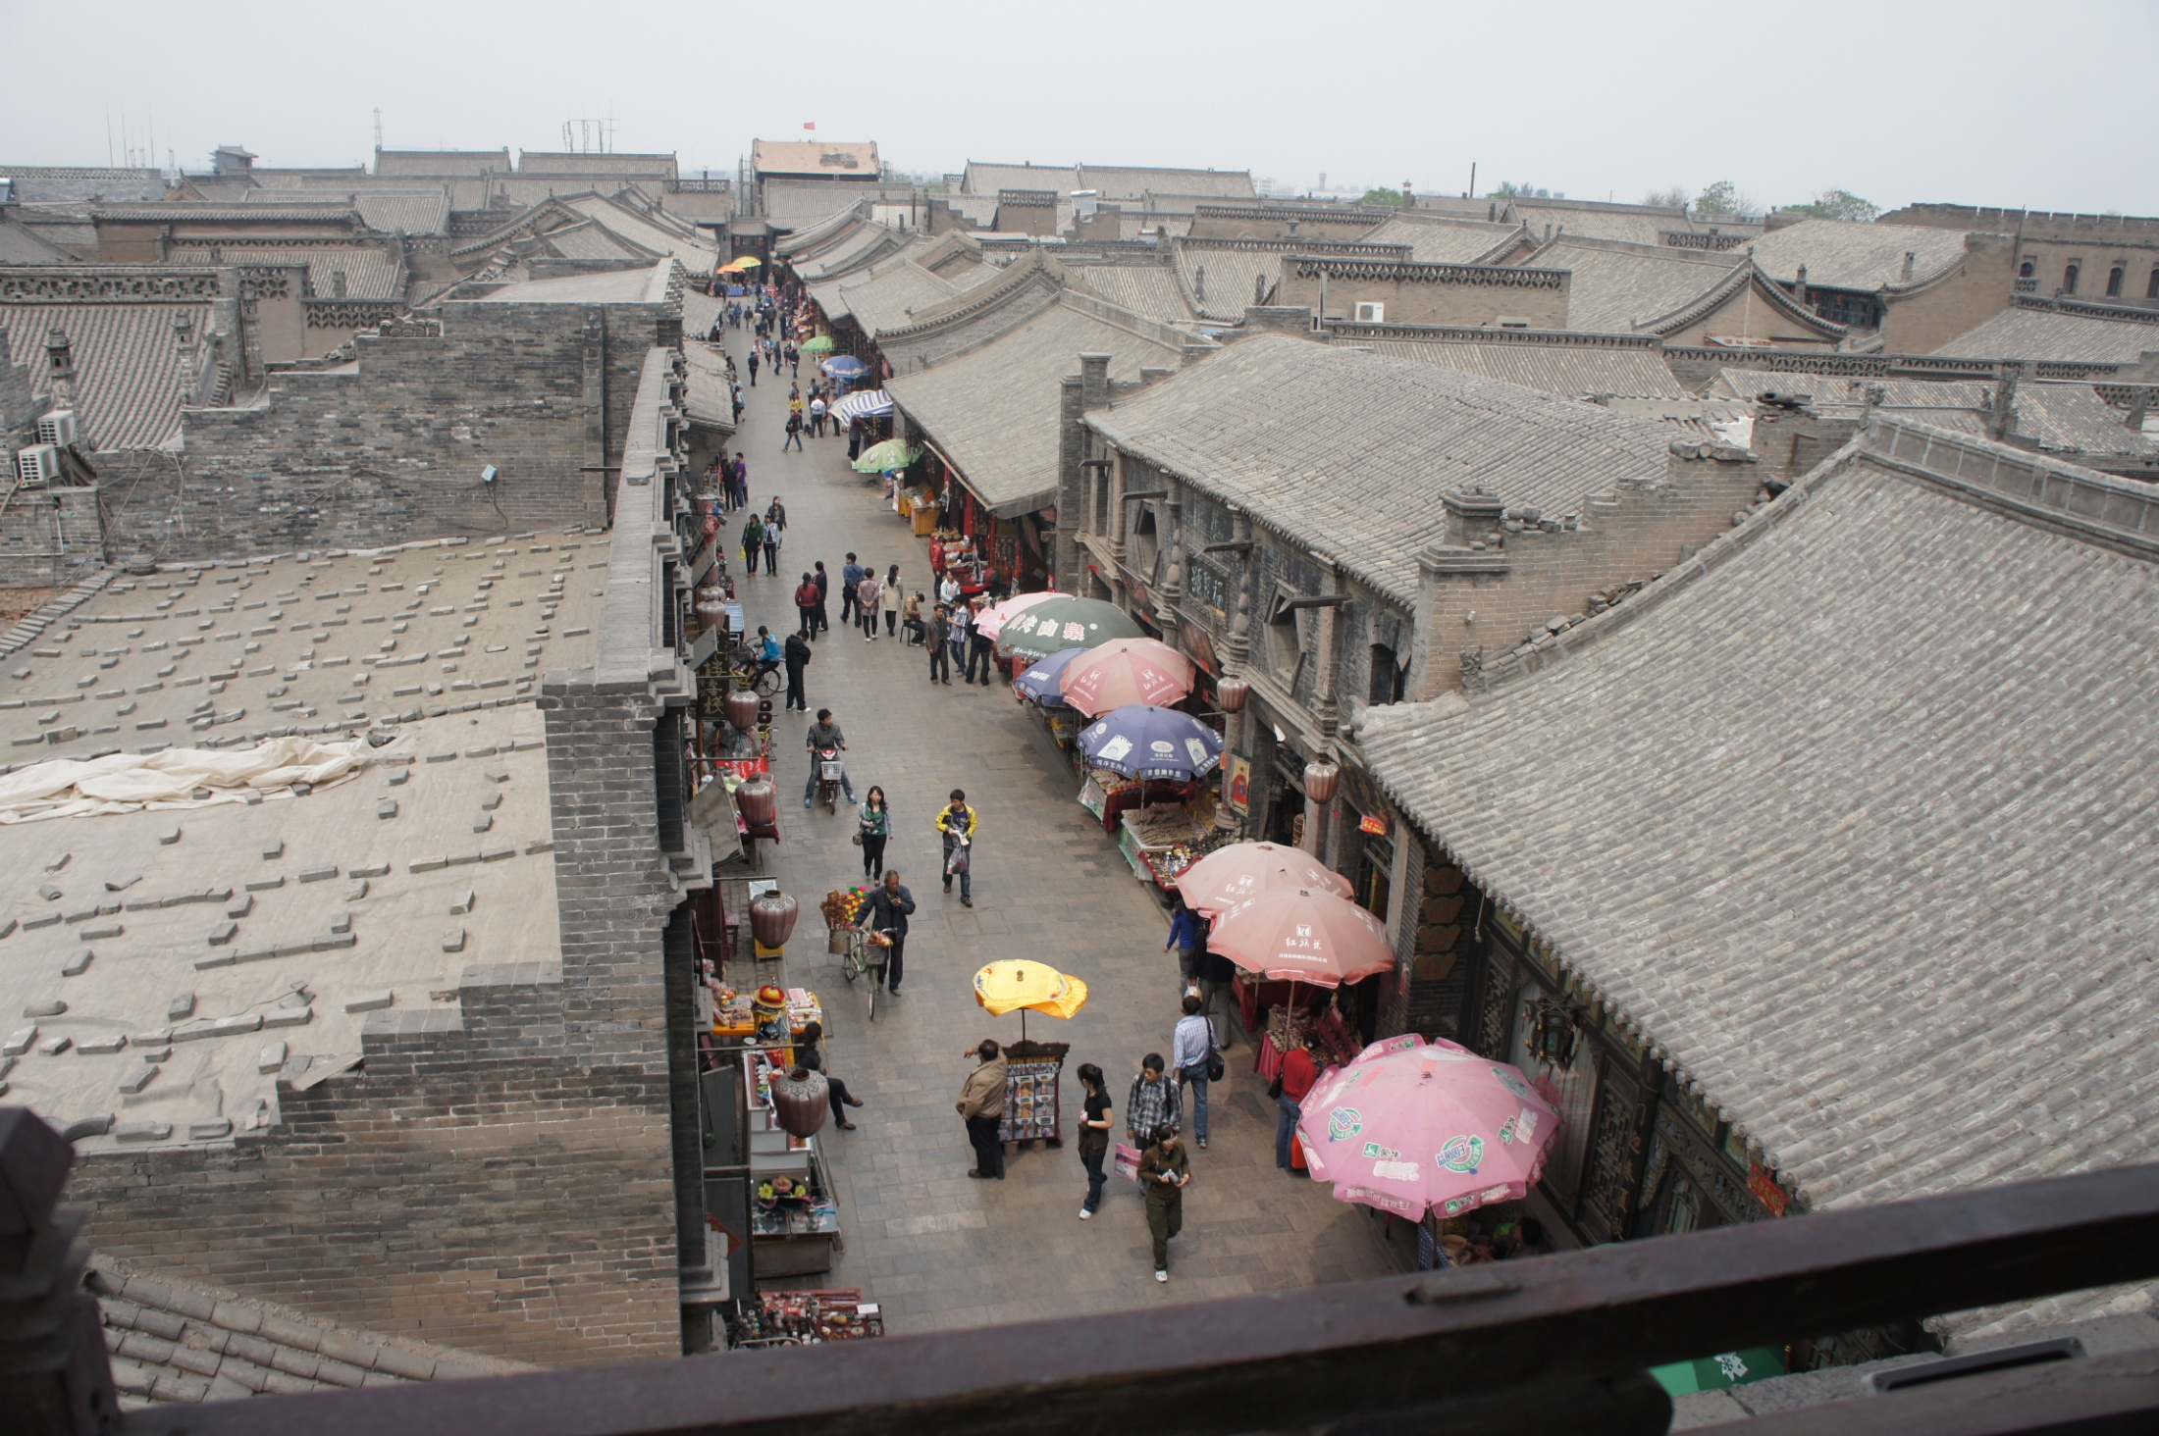

Slide 15
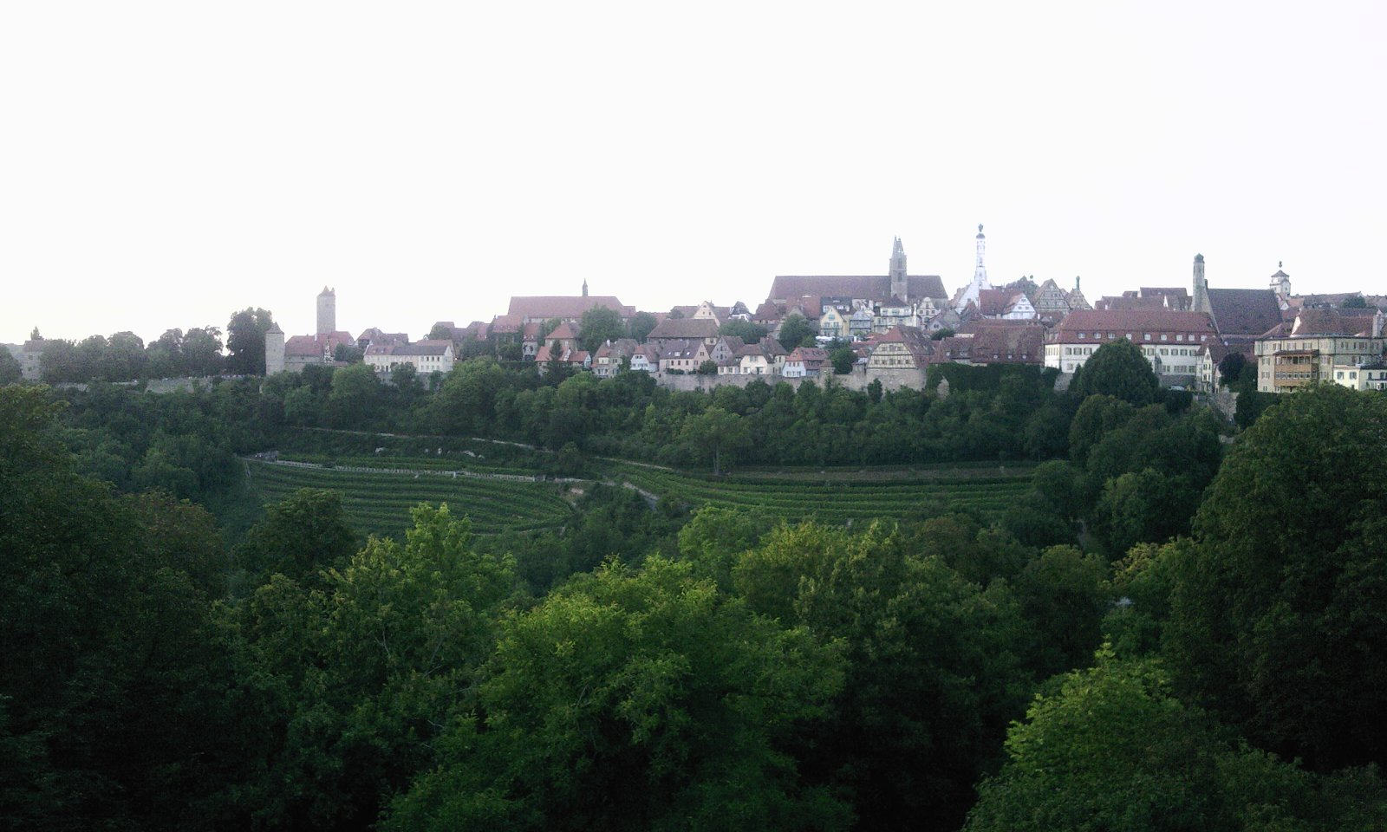

Slide 16
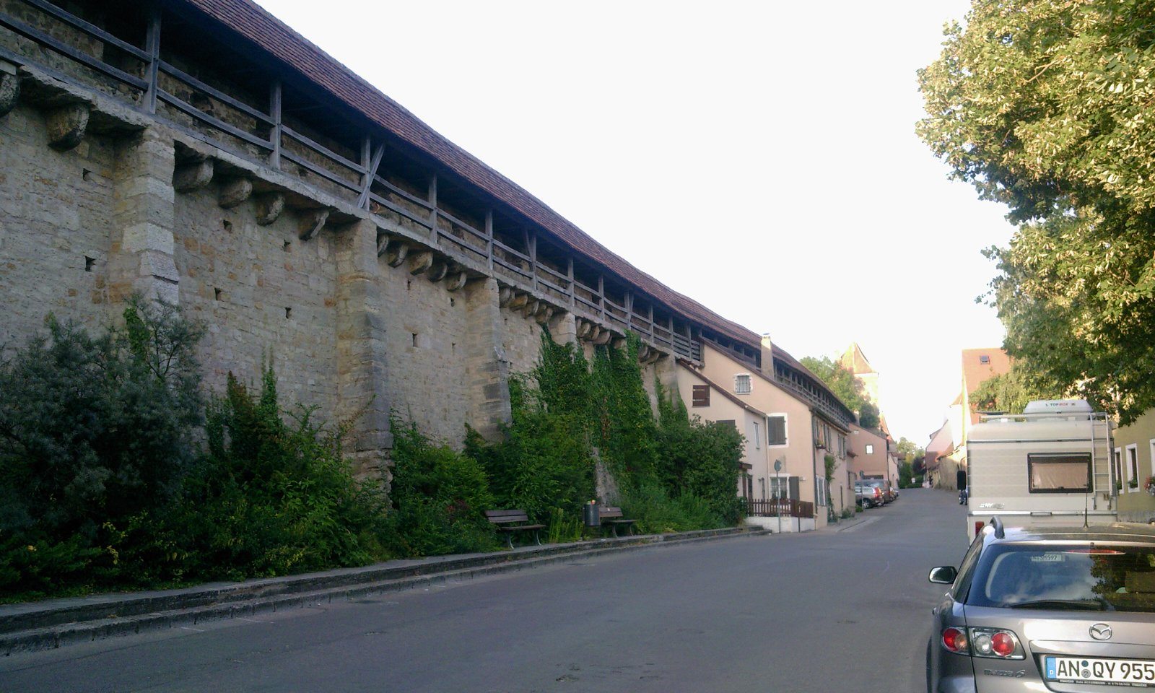

Slide 17
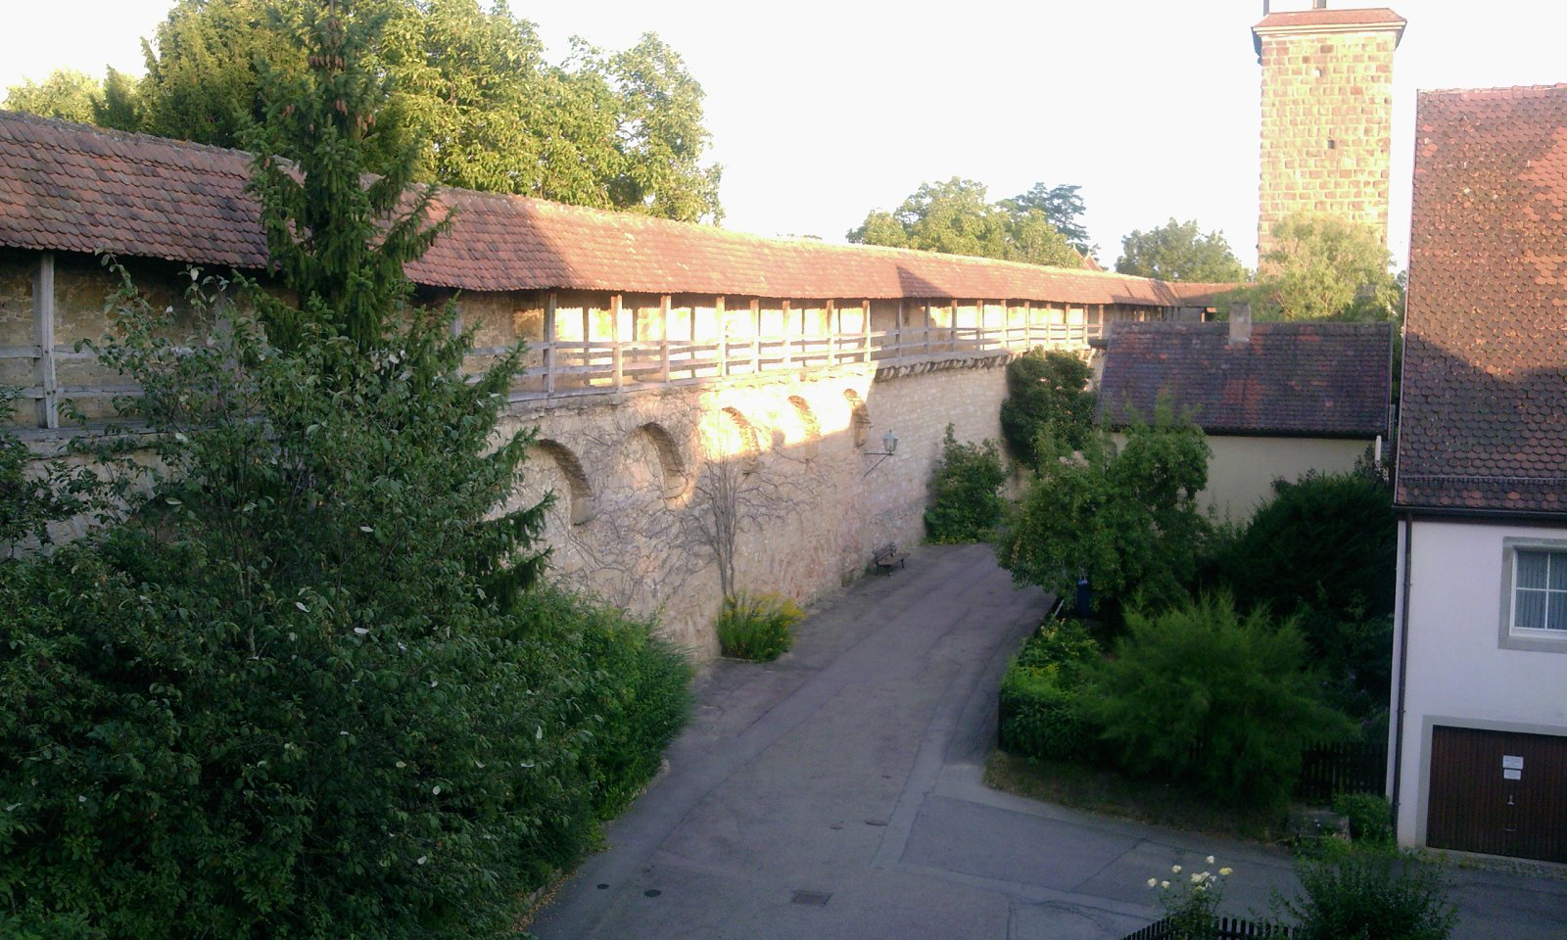

Slide 18
小京都と小江戸
江戸時代以前の区画が残る町の多くは、小京都と呼ばれる。また、近年では、江戸時代の面影が残る街を小江戸と呼ぶこともある
京都は城下町

Slide 19
寺町の通説・俗説
寺町は、城下町の外郭に配されて広い寺院が建ち並び、都市防衛強化の一翼を担ったとされる。
しかしながらて寺院敷地内における墓地の存在をあげ，名古屋などいくつかの都市において進行中であった郊外への公共墓地の設置を意義あるものとして注目
明治初期の政府の宗教政策と土地制度改革との絡みの中で，それらの境内地が固有地に編入され，それらの寺院はそこで宗教活動を営み続ける限りにおいて国から無償で境内地が貸与されるという制度が採用

Slide 20
日本の城下町
世界各国の大半の城郭都市は、城壁に囲まれた中に城と街が存在。それに対し日本では、初期の城下町では領主の居城のみが堀と城壁に囲まれ、街自体は城壁には囲まれていなかった
日本においても城下町が発展すると、城下町を戦乱から防護する必要性が生じた。そのため町を堀と塁壁で囲む総構えの構築が増加してゆき、次第に城郭都市化していく傾向をみせた。
江戸時代以降は、必ずしも城が中心とは限らず、戦闘を想定しない行政施設としての陣屋を中心としたケース（陣屋町）もあるが、それらも含めて城下町と呼ぶ。

Slide 21
築城技術とお寺
仏教伝来は、思想と共に技術も輸入
中世は加持祈祷と技術が未分離の時代
日本の築城技術は、お寺の造営から発達

Slide 22
「沖縄問題」とは何か 藤原書店
1854年の琉米条約、55年琉仏条約、59年琉蘭条約を締結した琉球は一つの主権国家として国際的に認知されていた
日清は1880年沖縄本島以北を日本領、宮古八重山を清国領とする「琉球分割条約」に合したが、調印されず廃案 在清琉球人の調印阻止運動
松島泰勝氏1972年当時の自らの教師からの島言葉撲滅、日本語体得経験を「方言札」をかけて罰を与えた 戦前でもみられたとするが、認識は異なる。明治政府の国民国家 教育は公権力により強制の側面がある証
憲法95条 地域特別立法 地方公共団体の住民投票
沖縄返還時なされなかった
増田寛也 72年の沖縄返還により消滅した琉球政府は特異な存在 米国型の三権分立制度のもと、日本で唯一地方政府が、立法、行政のみならず司法の権限も有し 20年間存在、この経験を活かすことにより 新しい自治と自立の可能性を持つ沖縄単独実現に向け
徳之島への米軍普天間飛行場移設問題をきっかけに、奄美諸島は沖縄県外沖縄圏外なのか
鳩山前総理が普天間移設先の決定を延長する方針決定時 朝日、読売等大手紙は非難 しかし沖縄地元紙の受け止め方は全く異なっていた 期待をつなごうとした
結局ひっかきまわした挙げ句の辺野古回帰という最悪の結果をみると、鳩山氏が招いた混乱はいくら非難されても仕方がない 彼の善意を反映したものかもしれないが、橋本執政期以来の地道な努力を中折れさせる結果を招いた
沖縄財政 基地経済論 そもそも首都圏以外経済で自立しているところはないので、沖縄だけが経済自立を強要されるいわれはない 無駄な公共事業論も日本共通
在沖縄海兵隊抑止論 本当か 嘉手納空軍基地は極東最大の基地

Slide 23
首都圏と基地

Slide 24
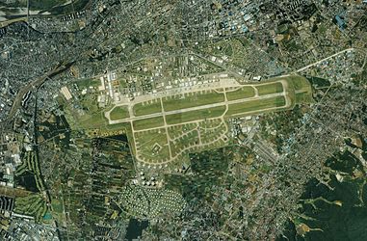

Slide 25
外国民間航空機と横田基地
軍用機に混じり、軍人及びその家族の本国帰省用に民間旅客機が飛来、米航空会社定期便のダイバートや米本国間米軍チャーター などで使用、複数の貨物便が乗り入れ
フランス空軍輸送機の本国から海外県への移動の際のテクニカルランディング地として使用
東京都調べによる2005年5月時点の基地関係者数は日本人従業員2,200人含め合計約11,000人
日米地位協定により米軍人等は出入国手続不要。米高位高官出入国情報がわからない

Slide 26
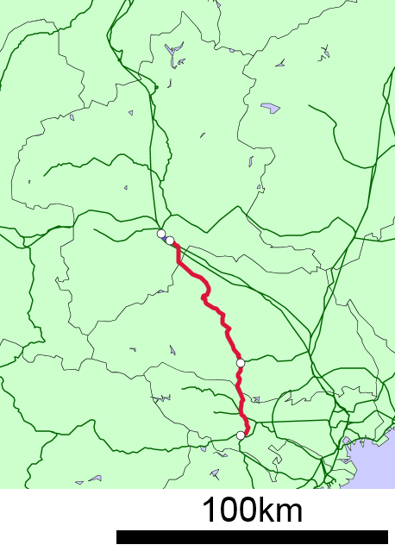
八高線の活用

Slide 27
JR拝島駅(八高線・青梅線・五日市線)から1本の線路が非電化で分岐していますがこれは在日米軍横田基地へのジェット 燃料輸送の専用線です。鶴見線の安善駅からここ拝島まで機関車に牽かれてやってきた後、拝島から基地内まではディーゼル に付け替えて燃料を押し込んでいます。厚木基地とは違いこちらは日本唯一の基地引き込み線が生きている所です。 そんな拝島駅から基地までの線路を辿ってみました。写真は計3回通った時の物と友好祭時の物とが混ざっています

Slide 28
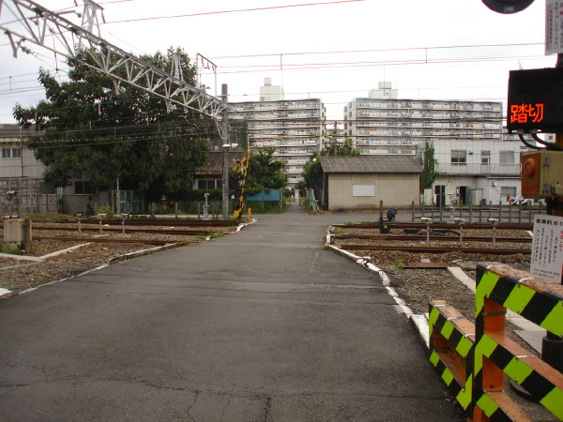

Slide 29
横田基地周辺自治体の観光政策
観光政策の
ポリシーロンダリング効果

Slide 30
基地公開
近年2012年までは、毎年8月に「横田基地日米友好祭」が行われ、普段は立ち入ることの出来ない一般人（原則的には日本人とアメリカ人）も基地に入場
友好祭では米軍機や自衛隊機の展示を行う航空ショー、バンド演奏、米兵による模擬店出店、子供向けの遊戯施設の設置などがおこなわれ、最終日の終了直前には花火の打ち上げもおこなわれていた。
これが2013年からは米軍の経費縮減のために無期限の延期

Slide 31
軍民共用化
瑞穂町内の軍民共用化反対看板
東京都知事石原慎太郎は、横田基地を民間航空機にも開放する「軍民共用化」を2003年都知事選で公約
地元自治体の間では反対意見も根強い
在日米軍再編に絡む横田基地の軍民共用化は「検討開始から12か月以内に終了する」という日米の合意に沿って、2006年10月より検討会において協議
日本政府関係者の報道人への発言によれば、アメリカ側は横田基地への民間機乗り入れに難色

Slide 32
横田空域
アメリカ空軍の管制下、民間航空機も当該空域飛行する場合は米軍航空管制。事前協議によって飛行経路を設定する必要があり手続きが煩雑。
羽田空港を発着する民間航空機は同空域を避けるルートで飛行。特に羽田空港や成田空港から西日本や中国・韓国方面へ向かう民間航空機の飛行ルートに目に見えない壁
2008年の一部返還により、羽田空港を利用する民航機が横田空域を迂回したり同空域を越すための上昇率が多少減るため、年間約180億円の経済効果があると試算

Slide 33
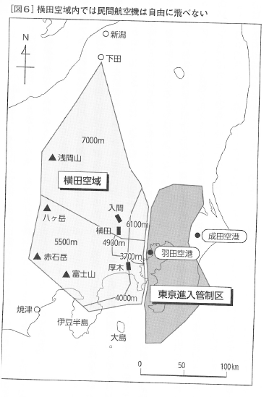
基地そのものよりも、
首都圏の広大な空域を
日本の民間航空機が
使用できない問題

Slide 34
何故、アメリカと戦争をしたのか？
『臨時軍事費特別会計』
鈴木晟 講談社

Slide 35
「戦争なんか起こるわけがない」は思い込みだという歴史的実例 http://www.riabou.net/archives/43
「アルゼンチンが戦争なんかするわけない」
「勝ち目がない日本が、戦争なんかするわけない」
「ただの脅しだ。フセインはカネが欲しいだけで、本当に戦争をする気はない」

Slide 36
日米開戦前の国際状況
アメリカ国民は、外国の戦争に参戦反対、中立選好（日中戦争が宣戦布告なく両者戦ったのには、米国貿易中止を回避するため）
イギリス・ドイツ間でイギリス不利な状況下、米国政府は、国民に分からないようにぎりぎりイギリス支援
ロシア、アメリカは、日本と中国の「戦争」が、日本の戦力をくぎ付けする意味で望ましい
ドイツは中国に武器輸出で利益確保

Slide 37
仏印占領判断の甘さ
アメリカにすればイギリスのドイツとの戦いが重要
日本との戦いのためドイツが手薄になると困る
盧溝橋から４年間、アメリカは日本のパートナー
南部仏印進駐が日本向け石油輸出を規制させた（日本軍部は甘い期待）
真珠湾攻撃は日米双方が長い苦しみから解放され単純なものとなった。開戦の詔書は抑制のきいたもの、新聞報道は威勢がいい

Slide 38
1920年代の「成果」が、1930年代の事態をつくりだしたという「連続説」
ファシズムが無理矢理に「国民」を引きずり込んだのではなく、人びとの考え方が排外主義に傾いて、「満州は自分達の領土だ」と思い、そのことをとりこむことによってファシズムが成立していく、ということ
「大正デモクラシー」の過程で成立し、人びとの意見を吸い上げるシステム（その制度化が、普選ですが）によって、戦争の時代になった
「大正デモクラシー」があったが故にファシズムに向かい、戦争の時代になった

Slide 39
ドイツとの比較 （田中宇の解説）

Slide 40
第一次、第二次世界大戦
英国が１８世紀に覇権国だったが、英国は、ドイツに負けないために第一次世界大戦を起こし、米国を引っぱり込んで何とかドイツに勝利
その後、ドイツがナチス政権になって再台頭を試みたので、英国は、再び米国を巻き込みつつ、ポーランドをけしかけて第二次大戦
戦後はソ連と米英がドイツを恒久分割する「刑」に処した。戦後のドイツ（西独）が、米英に忠誠を誓う意味で参加してきたのがＮＡＴＯ
米国（米英）の覇権が強い限り、ドイツが米英に刃向かうのは馬鹿げている。

Slide 41
欧州統合
欧州統合は、かつて米英が戦争で阻止したドイツの欧州支配を意味する。
独仏合同旅団に象徴される欧州統合は、独仏が米国に逆らって進めたことでない。
９０年前後に米ソが和解した時、欧州統合と、東西ドイツの再統合を同時に進めるようドイツ（西独）に勧めたのは、米国のレーガンやパパブッシュの共和党政権

Slide 42
米国内の二つの勢力
米国には、ドイツの台頭容認勢力と、米英の単独覇権の恒久化をめざす「軍産英イスラエル複合体」が、相克的に並存。
世界は、米国覇権の衰退方向。ドイツ（や中露）が米国に刃向かって覇権を引き倒さなくても、米国の方で勝手に倒れていく。
ドイツは急いで欧州軍事統合を進めるリスクを負う必要がない。のらりくらりしていれば、米英の覇権は崩壊していく。それがドイツの戦略だろう。

Slide 43
独仏合同旅団の結成
ドイツ国内では、海外派兵に対し、軍事拡大を自制してきた戦後の平和主義の国是をくつがえすものだという懸念がくすぶっている。
ドイツが軍事的な自制をやめていくことは、ドイツがフランスや他のＥＵ諸国と国家統合し、統合されたＥＵが、米国の世界支配体制から脱却し、米覇権衰退と多極化に適合し、世界の極の一つになっていくことを意味している。

Slide 44
東アジア安保体制
北朝鮮の核廃棄、在韓米軍撤退後に、東アジアに対米従属型でなく自立型の地域安全保障の体制を作ろうとする構想。
この自立型の東アジア安保体制は、ＥＵ統合などと並ぶ、多極化対応策
「日韓の安保協調関係の強化」も、独仏合同旅団の結成に匹敵
日本と中韓の関係が決定的に悪化し、実現から遠ざかっている。
ドイツは、米国の衰退に合わせて自立していこうとしているが、日本は、米国の衰退に目もくれず、対米従属に固執している。

Slide 45
戦勝国史観の受け入れ
敗戦国が大国になるには、濡れ衣であっても、東京裁判史観やホロコーストの「罪」を受け入れるしかない。
戦勝国が「史実」だと言ったことが「史実」。それが今の国際政治。
その点、ドイツは賢い。国家として、戦勝国が決めた「史実」を受け入れ、仏との国家統合、つまり独仏が二度と戦争できないように統合してしまうことまでやって、再びドイツが欧州の中心で、世界の極の一つである状態へと向かっている。

Slide 46
靖国問題への対応
ドイツ人の中には、ホロコーストなど戦勝国史観を濡れ衣と思っている者が多いようだが、民間の個人がどう考えていようが、国家として戦勝国史観を受け入れていれば、国際政治的には良い
日本が再び大国になろうとするなら、国家として、戦勝国史観を受け入れ続けるしかない
戦勝国史観の受け入れ拒否を、いまさら蒸し返して表明しているのは、国際政治的に、愚策
戦勝国史観拒否は、日本を弱いままにして、対米従属以外の道をとれないようにするための、対米従属派の策であるともいえる

Slide 47
江戸時代の安全保障策

Slide 48
鎖国政策？
江戸幕府が日本人の海外交通を禁止し、外交・貿易を制限した対外政策。李氏朝鮮・琉球王国とは通信関係、中国（明朝と清朝）及びオランダとの間に通商関係があった。
鎖国というとオランダとの貿易が取り上げられるが、実際には幕府が認めていたオランダとの貿易額は中国の半分
1639年南蛮船入港禁止、1854年日米和親条約締結期間
鎖国という用語が広く使われるようになったのは明治以降のことであり、近年では制度としての鎖国は無かったとする見方が主流
海外との交流・貿易を制限する政策は江戸時代の日本だけにみられた政策ではなく、同時代の東北アジア諸国でも「海禁政策」採用

Slide 49
「鎖国」と植民地化
１６３５年から２２４年間 １８５９年函館横浜開港 事実上の鎖国解除
「鎖国」は日本だけにみられた政策ではなく、同時代の東アジア諸国においても「海禁政策」が採られた。現代の歴史学においては、「鎖国」ではなく、東アジア史を視野に入れてこの「海禁政策」という用語を使う傾向も一部でみられる。 海禁 中国 朝貢貿易 イスラム 商業優先
鎖国という言葉は、江戸時代の蘭学者である志筑忠雄が「鎖国論」においてはじめて使用する。

Slide 50
大航海時代を経て強力な海洋技術を身につけた西欧諸国に対して対等に渡り合える力は当時のアジアにはなく、鎖国をして海外勢力を排除する努力をしなかった場合、東南アジア同様に西欧の植民地となった可能性もある。
後進地域ができる精一杯の抵抗ではなかったかと言う同情的な意見もあるが、そもそも欧州諸国に植民する気があったのならば、「鎖国」していようが大した意味はなく、武力衝突となった
鎖国を西欧の植民地とならなかった要因とするには、根拠が脆弱

Slide 51
「鎖国」と外国文化の受け入れ
18世紀以降の蘭学流行、植民地にならなかったアジア諸国でこれだけヨーロッパの学問が広まった国はない。
中国では北京にキリスト教宣教師団が滞在していたが、中国人の華夷思想からか専ら宣教師が中国語を習得し、中国人がヨーロッパの言語を学習することは少なかった。
日本は「鎖国」とはいえ、キリスト教以外はオランダ語を通じて自由に諸外国の情勢や最新の学問を研究できた。これが幕末の開国以後日本が急速に自主的な近代化を達成しえた基盤のひとつ

Slide 52
「鎖国」と日本文化
平和が長く続き、国内が一体化すると共に産業や金融も発達、近代化の基盤
日本文化の多くの部分 （俳句、園芸近世邦楽、文楽、歌舞伎、浮世絵、根付、日本料理、和菓子、陶磁器、漆芸、服飾など）が、この時期に生まれ、あるいは発展、確立
1８世紀後半の飢饉 各藩の政策により名産品が生み出される

Slide 53
沖縄問題と基地

Slide 54
安全保障と基地問題
都市とは防衛からスタート
周辺は城壁で囲まれていた。
観光の語源 「国」の光を見る、の国は都市
東京も基地問題からスタートし、現在でも存在（横田）
空域という問題 新幹線との競争
沖縄、尖閣問題のとらえ方・・・米中関係

Slide 55
沖縄の歴史
1854年の琉米条約、55年琉仏条約、59年琉蘭条約を締結した琉球は一つの主権国家として国際的に認知
日清は1880年沖縄本島以北を日本領、宮古八重山を清国領とする「琉球分割条約」に合したが、調印されず廃案 在清琉球人の調印阻止運動
松島泰勝氏によれば、1972年当時の自らの教師からの島言葉撲滅、日本語体得経験を「方言札」をかけて罰を与えた
戦前でもみられたとするが、認識は異なる。明治政府の国民国家 教育は公権力により強制の側面がある証

Slide 56
住民投票
憲法95条は地域特別立法制定には地方公共団体の住民投票を規定するも沖縄返還時には実施されず
増田寛也 72年の沖縄返還により消滅した琉球政府は特異な存在 米国型の三権分立制度のもと、日本で唯一地方政府が、立法、行政のみならず司法の権限も有し 20年間存在、この経験を活かすことにより 新しい自治と自立の可能性を持つ沖縄単独実現は可能

Slide 57
基地経済論
アメリカ直接統治の政治と経済の功罪
沖縄財政の基地経済論
そもそも首都圏以外経済で自立しているところはないので、沖縄だけが経済自立を強要されるいわれはない
無駄な公共事業論も日本共通
原子力発電等ＮＩＭＢＹにも共通

Slide 58
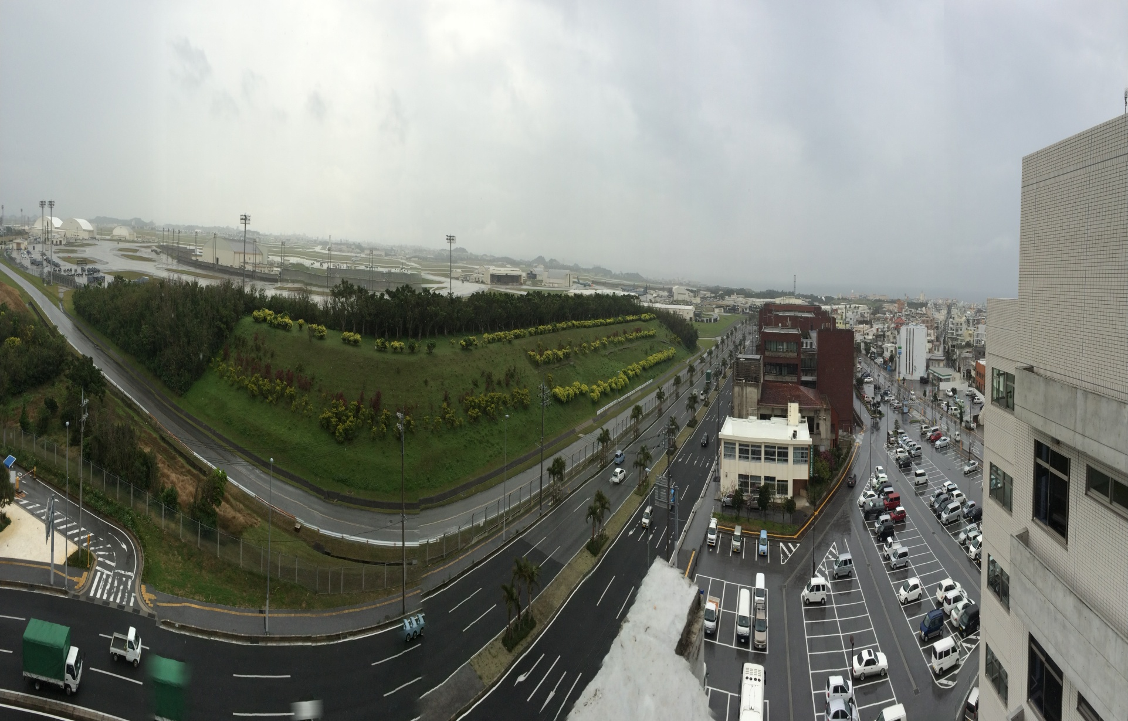
普天間基地

Slide 59
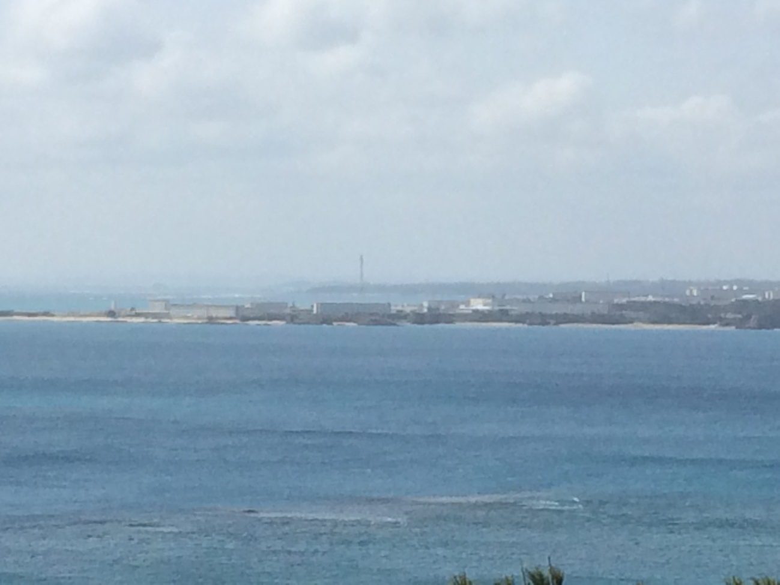
辺野古沖合の風景

Slide 60
米国陸軍は常駐せず
ドイツや韓国に比べ、日本の戦略環境が遥かに恵まれ、米国陸軍は常駐せず
世界中のどの沿岸にも軍隊や物資を運べるよう、大洋を抑える必要がある米軍に、中継点の確保が必要、沖縄が決定的に重要な中継基地
米軍基地を置くのであれば、地方自治体の負担をどう軽減するかという問題
実際の日米防衛協議の九〇％は基地問題。米軍再編交付金も、沖縄基地負担軽減から発生

Slide 61
米軍再編交付金
沖縄県の北部振興策として、２０００年から０９年までに約１０００億円が支出
名護市だけでも十年間で２７５億円が支出
人口密集度、発着回数の観点からは、伊丹空港や福岡空港の方が駐機、整備主体の普天間飛行場より厳しい状況
社会問題としてマスコミは普天間飛行場に注目
この点をケビン・メアは「特別に危険な航空基地ではない」と表現し袋だたきにあった

Slide 62
憲法問題
過去の基地問題は、憲法九条解釈、自衛隊の存在を認めるか否かという古典的問題
現在の世論では集団的自衛権を中心とした憲法改正論議にウェイト
解釈の幅が大きい。日本国憲法は国の最高規範ですが、参議院の存在を無視して総選挙という言葉を使用する等、完璧ではない

Slide 63
自衛隊
米国の東アジア防衛体制に自衛隊が組み込まれていることが日本を安全にしていると、一般国民は認識
自主核の選択がありえない以上、米国の核の傘への依存は、日本の安全保障を確保する上での絶対的な条件であるというのが、現実を理解できるようになった現在の国民のコンセンサス
以上は藤原喜帰一氏の言説

Slide 64
鳩山元総理の方針
鳩山元総理が普天間移設先の決定を延長する方針決定時 朝日、読売等大手紙は非難
しかし沖縄地元紙の受け止め方は全く異なり、期待をつなごうとした
結局ひっかきまわした挙げ句の辺野古回帰という最悪の結果をみると、鳩山氏が招いた混乱はいくら非難されても仕方がないのか

Slide 65
アメリカ問題
小川和久氏は、アメリカ軍も沖縄戦で一万三千人近い戦死者、アメリカ国民に簡単に沖縄を返すとは言えない。
日本にとっても日米同盟が無くなったら相当負担。徴兵しないと兵力確保できない。
その一方でアメリカ側も、日本に安保を切られることを恐れている（小川和久氏『公研』二〇一二年三月号）。

Slide 66
柳澤協ニ氏は「アメリカが本当に中国と戦争をする気なら沖縄にはいない、近すぎるから。普天間基地問題というのは日本の総理大臣が絶対引かないという姿勢でアメリカとの交渉に臨めば私は解決できた」（『脱・同盟時代』）とする。
領土問題の解決方法は、勝ったほうが領土を獲得する戦争と、双方が同程度の不満を持って終わる外交交渉以外にはない。
外交交渉は、両国の統治者がともに政権基盤が安定しているときにしか行われない。
しかも日本の領土問題は、二カ国問題ではなく、米国を含めた三カ国問題です。米国抜きの解決が現実味を帯びることを阻止することも米国の国益

Slide 67
被害者史観（広島） ⇒自虐史観（沖縄）
一九七一年本田勝一が中国の旅を朝日新聞に掲載、被害者としての日本をみる史観から加害者という視点への大きな転換
南京大虐殺を報道し、戦時の日本は被害者だったのかという疑いが生まれ、加害者としての責任に目
被爆体験の意味が大きく後退し、その後の戦争記述では、広島よりも沖縄戦について語られることが多くなる。

Slide 68
奄美の位置づけ
徳之島への米軍普天間飛行場移設問題をきっかけに、奄美諸島は沖縄県外沖縄圏外なのか
戦前は奄美群島は沖縄県
奄美先行返還により鹿児島県編入
奄美特例より沖縄特例がはるかに好条件（航空運賃の格差が代表例）
沖縄の奄美偏見？

Slide 69
自転車反応
沖縄出身者佐藤優氏は、鳩山政権後沖縄県民は普天間問題を東京の政治エリートによる沖縄の差別問題と捉える
差別は階層的であり、沖縄は奄美を差別。奄美出身者は、自分たちから収奪するだけ収奪して、あとは弊履のごとく捨て去って、一向に顧みない加害者の島だと思っている
社会的地位の高いものが低いものを攻撃し、攻撃されたものがさらに地位の低いものを攻撃するという連鎖反応のことを自転車反応といい、霊長類に見られる行動だそうですが、悲しいこと

